Slide 1
自己組裝電腦
烘培1甲
43
劉冠陞

Slide 2
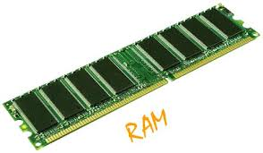
創見 - DDR2 2G (DDR2 800)
價錢:1150

Slide 3
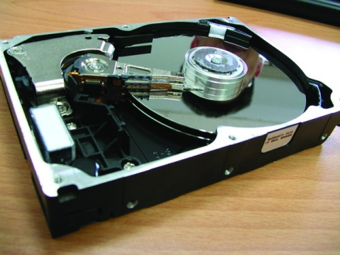
硬碟機
金士頓 - V300 480G
價錢:7800

Slide 4
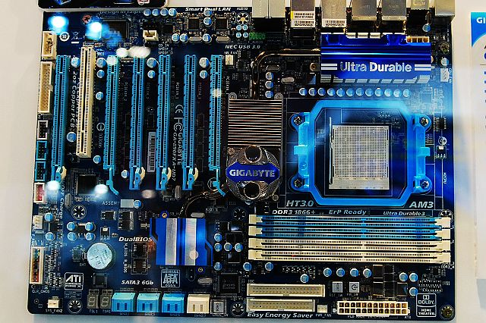
主機板
華擎 - G41C-GS
價錢:2300

Slide 5

顯示卡
艾維克EVGA - GT740 2G DDR5 SC
價錢:2300

Slide 6
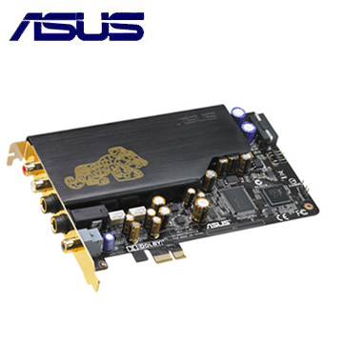
音效卡
華碩 - Xonar Essence ST
價錢:8000

Slide 7
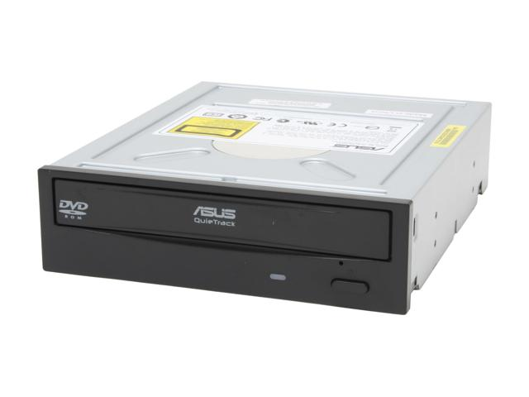
DVD ROM
華碩 - BR-04B2T
價錢:2100

Slide 8
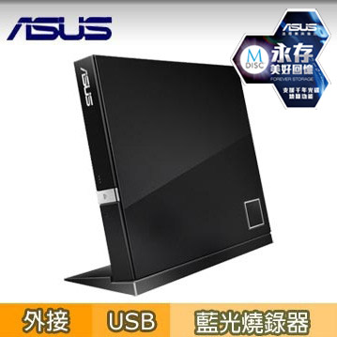
燒錄機
華碩 - SBC-06D2X-U
價錢:1750

Slide 9
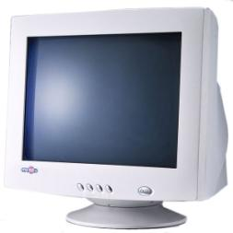
傳統螢幕
SAMPO - 777Q (17吋)
價錢:3200

Slide 10
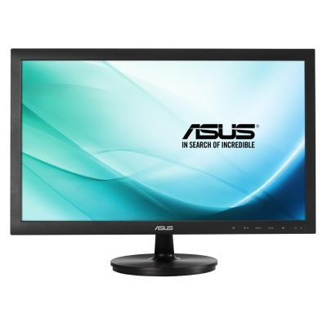
液晶螢幕
華碩 - VB198T
價錢:4500

Slide 11
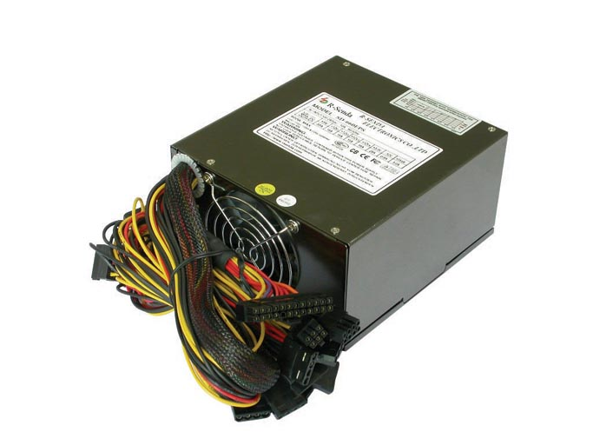
機箱電源
APC - BR1500G-TW
價錢:7900

Slide 12
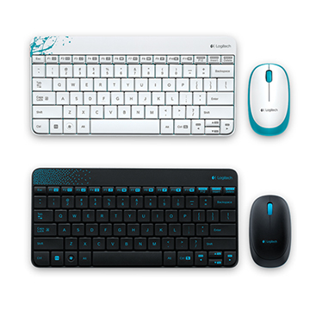
滑鼠\鍵盤
羅技 - 無影手組 LX300
價錢:1500

Slide 13
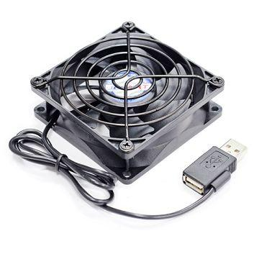
風扇
訊凱 - Aero 7
價錢:1100

Slide 14
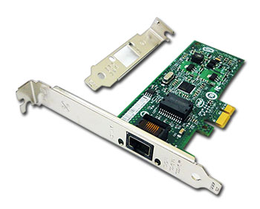
網路卡
3COM - 3C-905C
價錢:1050

Slide 15
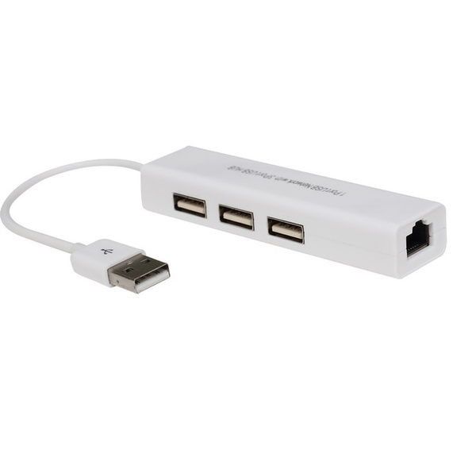
集線器
華碩 - GigaX1008B
價錢:330

Slide 16
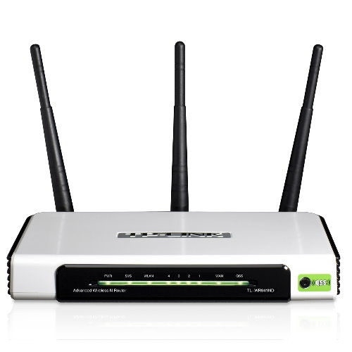
IP分享器
DLINK - DI-804HV
價錢:2100

Slide 17
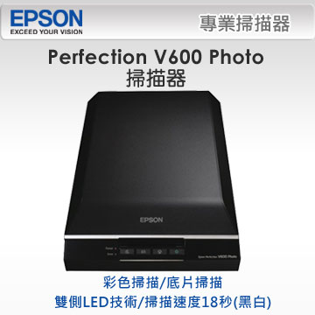
掃描器
EPSON - V100
價錢:3700

Slide 18
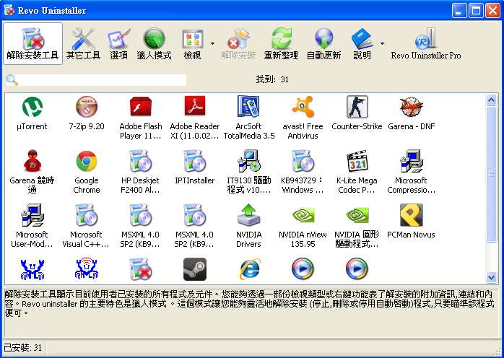
軟體電腦
微軟 - Windows 8.1 Pro
價錢:4450

Slide 19
1 RAM 創見 - DDR2 2G (DDR2 800) 1150
2 硬碟機 金士頓 - V300 480G (2.5 吋 SATAIII 6G Solid State Disk) 7800
3 主機板 華擎 - G41C-GS (LGA775, G41, Dual DDR3 1066, SATAII, PCI-E, LAN, USB3, 5.1ch) 2300
4 顯示卡 艾維克EVGA - GT740 2G DDR5 SC (GeForce GT740 2GB DDR5 128bits PCI-E Mini-HDMI/DVI/TV Out) 3600
5 音效卡 華碩 - Xonar Essence ST (多聲道、24bit/192kHz、PCI-E、內建耳機) 8000
6 DVD ROM 華碩 - BR-04B2T (SATA 藍光光碟機) 2100
7 燒錄機 華碩 - SBC-06D2X-U (外接USB 藍光Combo、4BD R/6DVD±R DL/8DVD±R/8DVD+RW/6DVD-RW) 1750
8 傳統螢幕 SAMPO - 777Q (17吋) 3200
9 液晶螢幕 華碩 - VB198T (19吋 LED液晶螢幕 解析度1280*1024(4:3)) 4500
10 機箱電源 APC - BR1500G-TW (不斷電系統 1.5KVA、865W、在線互動式) 7900
11 鍵盤/滑鼠 羅技 - 無影手組 LX300 (USB / PS/2 鍵盤滑鼠組) 1500
12 風扇 訊凱 - Aero 7 (P4蝸牛CPU散熱風扇 / 銅) 1100
13 網路卡 3COM - 3C-905C (10/100 Mbps網路卡) 1050
14 集線器 華碩 - GigaX1008B (10/100 Mbps 8 Port HUB/SWITCH) 330
15 IP分享器 DLINK - DI-804HV (4 port 高速寬頻路由器+硬體VPN) 2100
16 掃描器 EPSON - V100 (48BIT、USB、3200*6400DPI、超薄) 3700
17 其他週邊 登昌恆 - MP420 (多媒體影音播放器) 2800
18 軟體電腦 微軟 - Windows 8.1 Pro (中文專業隨機版 64位元) 4450
19 組裝費 伺服器級組裝費 不含軟體安裝 2000
合 計: 61330.0元
稅 金: 3066.5元
總 計: 64396.5元

